Slide 1
데이터셋을 이용한 학습
박민재
임주혁

Slide 2
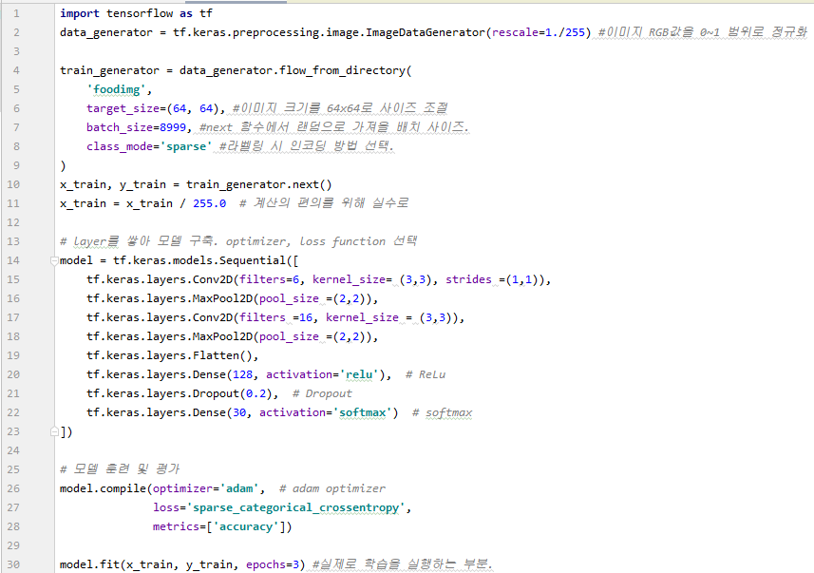
다운받은 데이터셋을
불러오는 코드
CNN 구성 코드

Slide 3
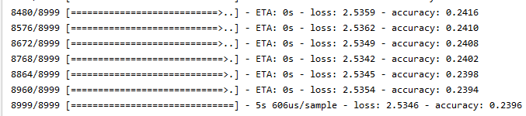
정확도 : 23.96%
매우 낮은 정확도
-> Hyperparameter를 변경할 필요가 있다.

Slide 4
target_size
Conv. Filter 개수, kernel_size
Layer 깊이
Dense Size
epoch

Slide 5
계획
Hyperparameter 최적화
Model.fit 함수 -> one-hot 인코딩 여부 확인

